Slide 1
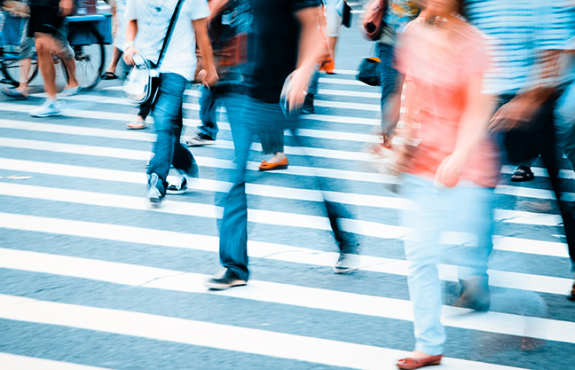
Reconhecimento de Placas de Sinais de Trânsito

Slide 2
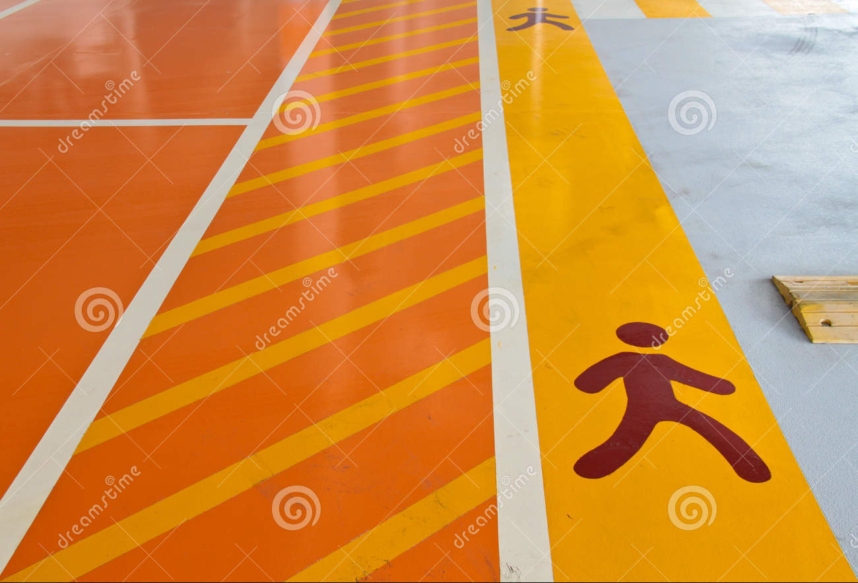
Equipe
Rodrigo Lessa
Bruno Alonso

Slide 3
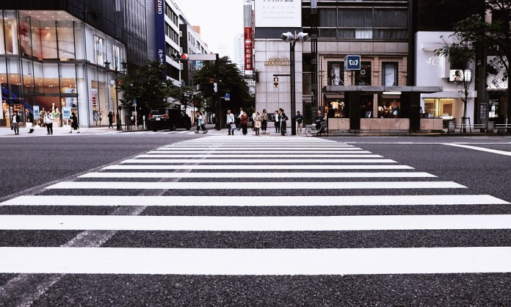
Sumário
Objetivo
Pré-processamento
Processamento
Reconhecimento de padrões

Slide 4
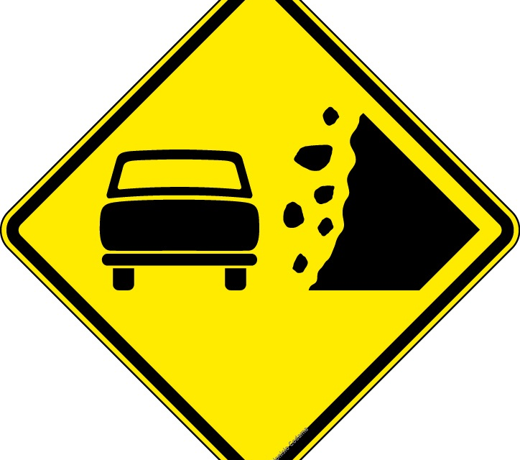
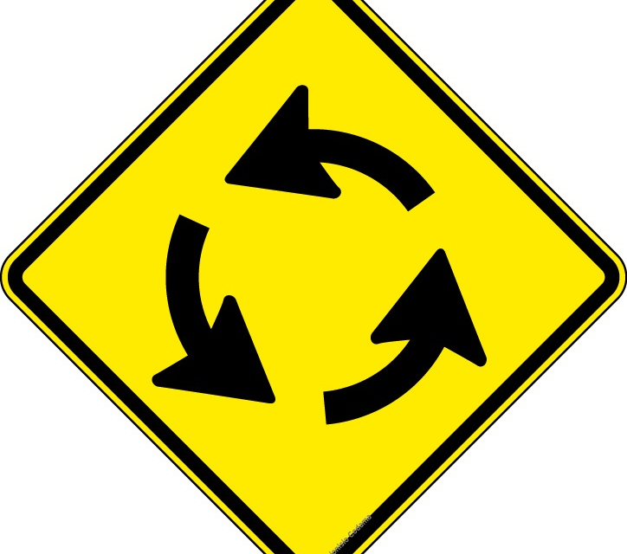

O Projeto
Navegação autônoma e identificação de objetos
Objetivo do projeto
Dado uma foto de placa de sinalização como entrada da nossa Api a saída de resposta é o tipo da placa reconhecida com o desenho do símbolo de trânsito. O problema que tentamos resolver está associado a projetos de veículos robóticos terrestres, onde é necessário identificar não só o caminho como também obstáculos e sinalização de trânsito em todas as vias.
O principal objetivo do projeto é identificar a sinalização para auxiliar na decisão dos sistemas autônomos.

Slide 5
Origem dos dados (dataset)
Conseguimos algumas imagens de placas e cenas de vias com sinalização nos sites
Aimore.net
https://aimore.net/placas/geral.html
Api do Google Imagens
https://www.google.com.br/search

Slide 6
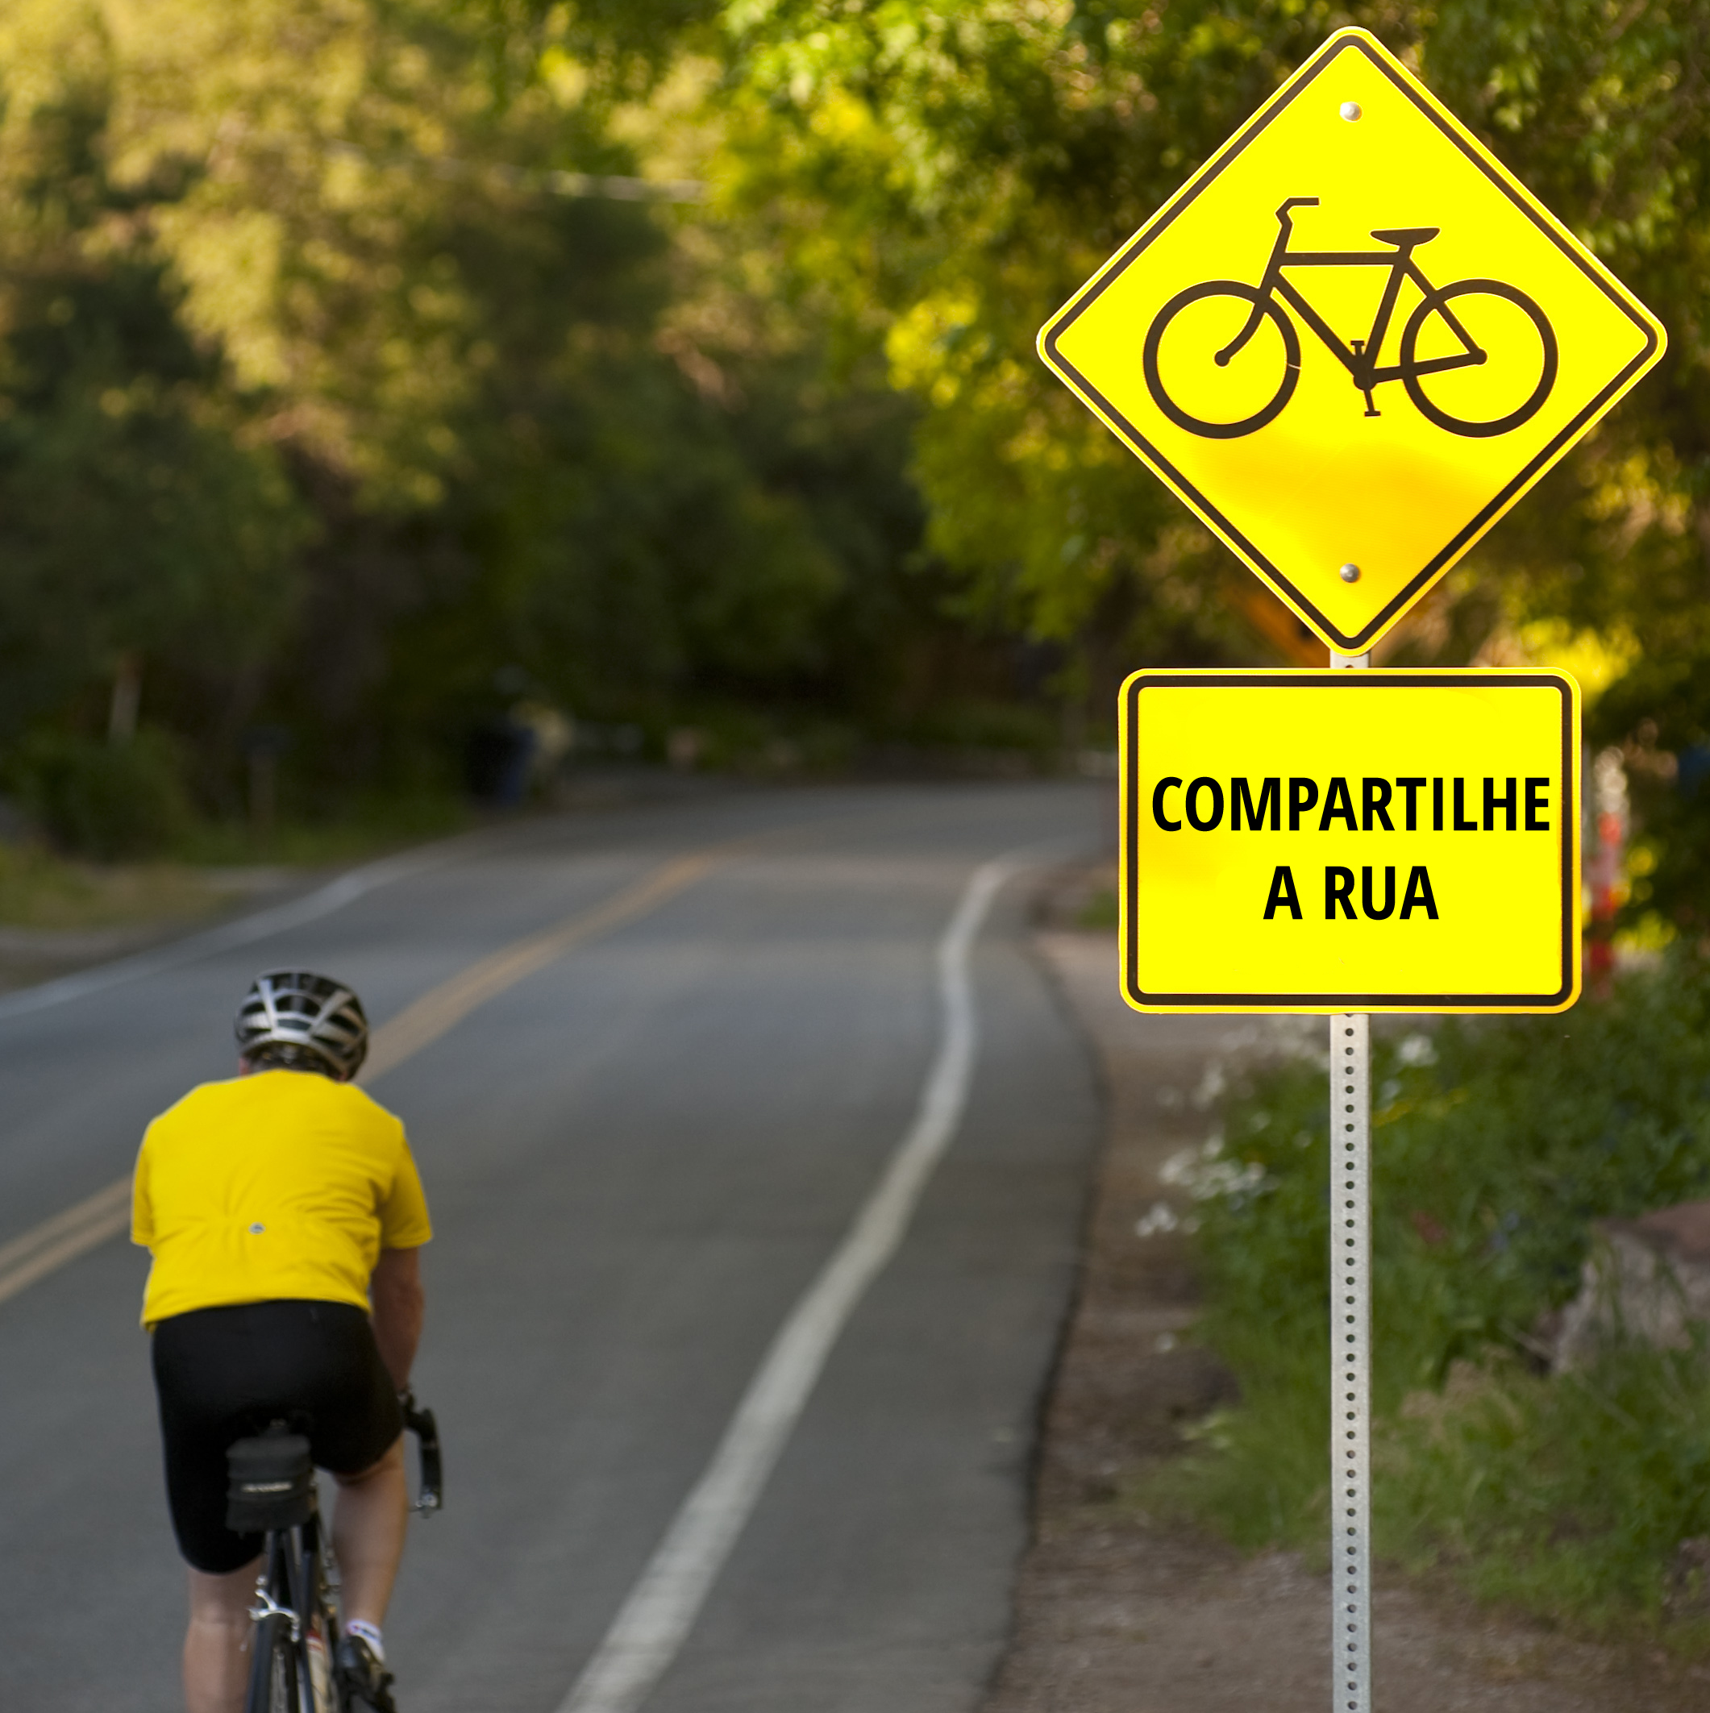
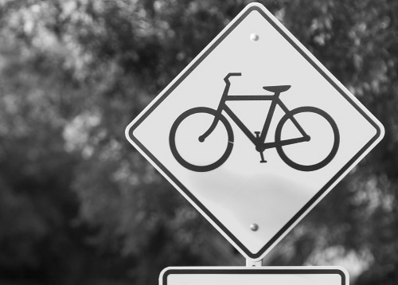
Pré-processamento
Transformações na imagem: Escala de cinza
Cada imagem imputada pela Api pode ser completamente diferente da outra. O mínimo que temos de requisito é que seja maior que 400 x 400 pixels e em canais RGB.
Devido as diferentes imagens que vamos receber, vamos realizar um pré-processo para normalização.
A Primeira transformação é levar a imagem para escalas de cinza e facilitar os outros processamentos. No caso de uma imagem em tons de cinza temos apenas um canal, ou seja, apenas uma matriz de 2 dimensões.

Slide 7
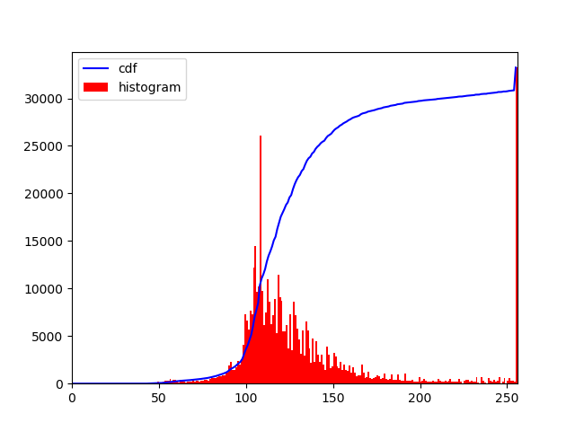
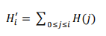
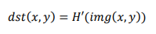
Histogramas de imagem
Identificando qualidade do contraste
Para cada imagem vamos extrair um histograma para identificar se o contraste pode ser melhorado assim como a diferença entre os objetos. Com tons de cinza é possível aplicar as operações de histograma direto na imagem.
Normalizar o histograma é garantir que os valores das intensidades dos pixels estejam bem distribuidos entre 0 e 255;
Calcula o histograma acumulado;
Transforma a imagem.
O eixo X possui uma distribuição de 0 a 255, a intensidade do pixel. No eixo Y, a quantidade de pixels daquela intensidade.

Slide 8
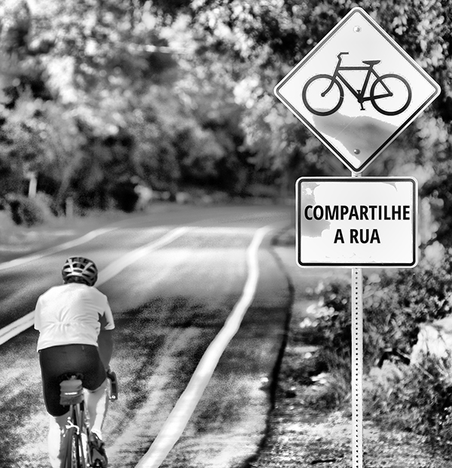
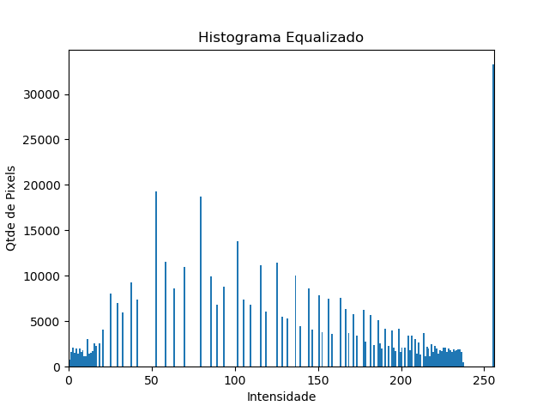
Equalização de Histograma
CLAHE (Contrast Limited Adaptive Histogram Equalization)
A equalização adaptativa, divide a imagem em pequenos blocos (8x8). Então para cada bloco o histograma é equalizado normalmente. O único problema é que se existir um ruido na região, ele vai ser amplificado.

Slide 9

Suavização de imagens
Suavização com filtro bilateral
É mais lento para calcular que um filtro por Mediana ou Gaussiana mas como vantagem apresenta a preservação de bordas e garante que o ruído seja removido. Além de um filtro gaussiano do espaço ao redor do pixel também é utilizado outro cálculo com outro filtro gaussiano que leva em conta a diferença de intensidade entre os pixels.
Utilizamos um função do OpenCV com os parâmetros
cv2.bilateralFilter(img, 7, 49, 49).

Slide 10

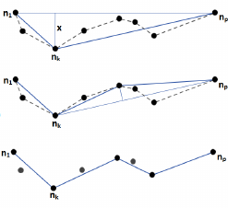
Segmentação
Segmentação e métodos de detecção de bordas
Com o objetivos de encontrar as formas geométricas das placas, estamos utilizando o detector de bordas de Canny. Um algoritmo multi-estágios para detectar uma ampla margem de bordas na imagem.
No exemplo da imagem ao lado, para cada forma tentamos identificar se possui quatro cantos, um losango ou quadrado ou retangulo e recortamos a área da imagem original.
Para facilitar e verificação de angulos das formas, foi preciso aplicar um algoritmo de suavização. O Ramer-Douglas-Peucker, algoritmo iterativo de ajuste de ponto final, é um algoritmo que dizima uma curva composta de segmentos de linha para uma curva semelhante com menos pontos.

Slide 11
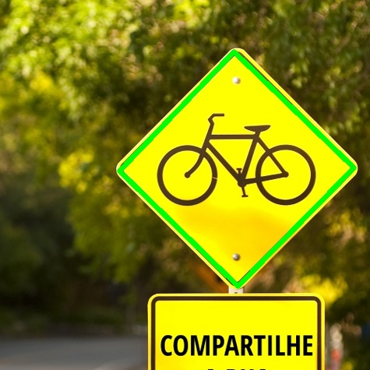

Limiarização
Threshold com Otsu
Para cada objeto encontrado, recortamos da imagem, normalizamos o tamanho e aplicamos uma limiarização utilizando o algoritmo do Otsu e passamos para a segunda fase de processamento. A imagem binária facilita o processo e define bem as formas para extração das características.

Slide 12

Extração de características
Momentos invariantes da imagem
Para cada objeto encontrado.

Slide 13
Comparação de formas
Distância Euclidiana
Um
Dois
…
….

Slide 14
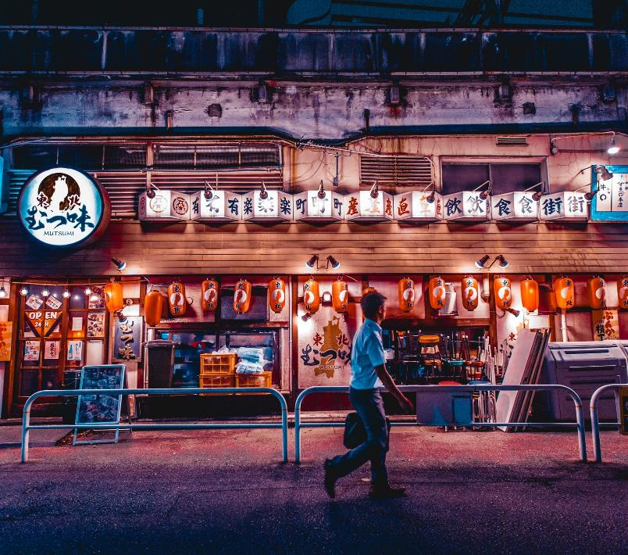
Perguntas?
….
...
….

